Slide 1

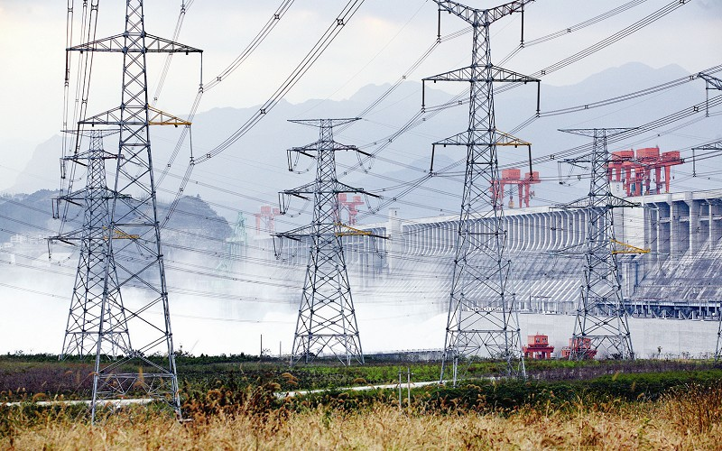
5 电能的输送

Slide 2


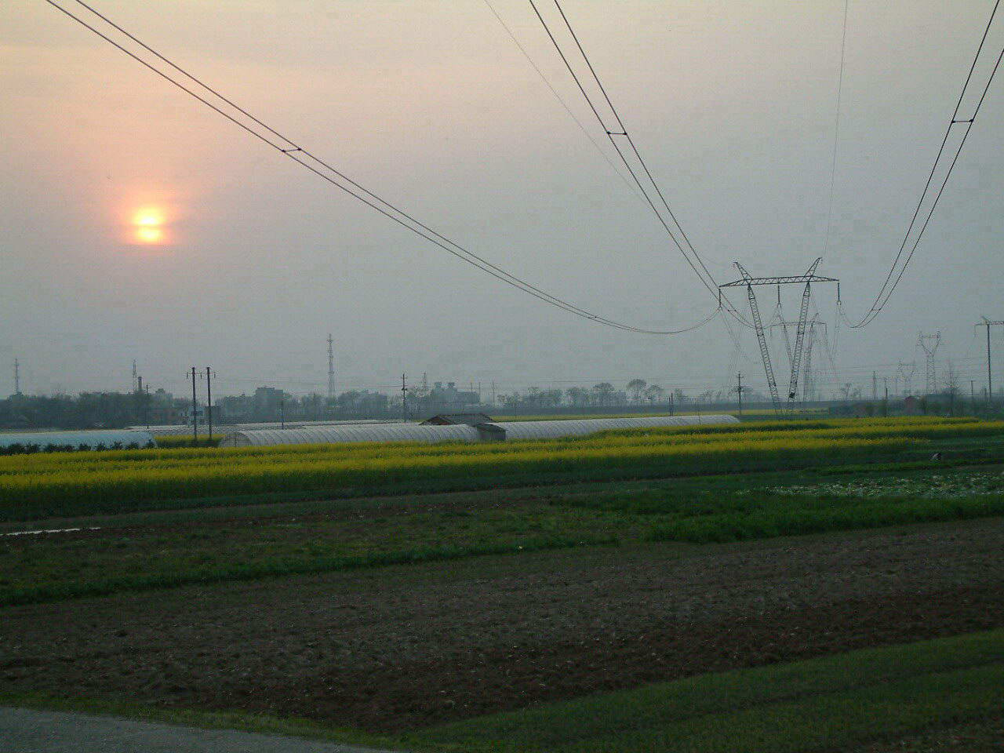

Slide 3
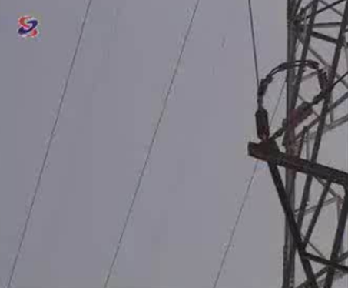

远距离输电时为什么要用高压输送呢？

Slide 4


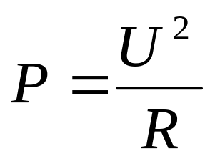

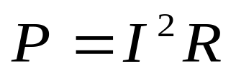
1.知道降低输电损耗的两个途径.
2.理解为什么要用高压输电.（重点）
3.充分理解公式 中物理量的对应关系.(难点）

Slide 5

自主梳理知识
1.输送电能的基本要求
（1）可靠：保证供电线路（ ） 工作
（2）保质：保证供电质量-----电压和频率要（ ）
（3）经济：线路建设和运行的费用（ ）-------
能耗（ ）
正常
稳定
低
少

Slide 6
2.电网供电
（1）远距离输电基本原理：在发电站内用（ ）变压器，然后进行远距离输电，在用电区域通过
升压
（ ）变压器降到所需的电压.
（2）电网：通过网状的输电线、（ ），将许多电厂和广大用户（ ），形成的全国性或地区性的输电网络.
降压
变电站
连接起来

Slide 7
（3）电网送电的优点
a.降低一次能源的（ ），获得最大经济
效益。
b.减小（ ）的风险，调剂不同地区电力供应
的平衡，保障供电的（ ）
c.合理调度电力，使电力的供应更加可靠，质量
（ ）
运输成本
断电
质量
更高

Slide 8
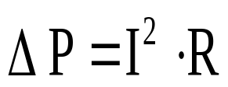
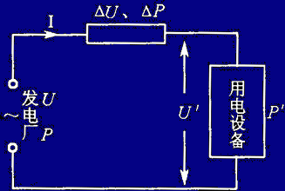
一、降低输电损耗的两个途径
任何输电线都有电阻，存在功率损失．
设输电电流为I，输电线电阻为R，则输电线上的功率损失为：
Notes:
教师应自己做演示实验

Slide 9
减少输电线上功率损失的方法
1.减小输电线的电阻R
（1）减小电阻率ρ：目前一般用电阻率较小的铜或铝作导线材料.
（2）增大导线的横截面积S，这要多耗费金属材料，增加成本，同时给架线带来很大困难.

Slide 10
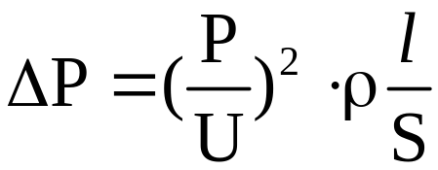
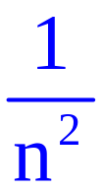
2.减小输电电流I
提高输电电压U ：由 可知在输送功率P一定，输电线电阻R一定的条件下，输电电压提高到原来的n倍，输电线上的功率损失降为原来的 倍.
采用高压输电是减小输电线上功率损失的最有效、最经济的措施．

Slide 11
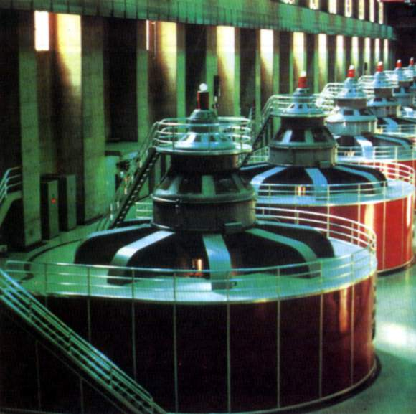
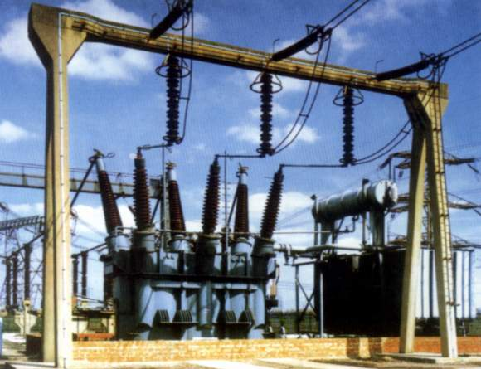
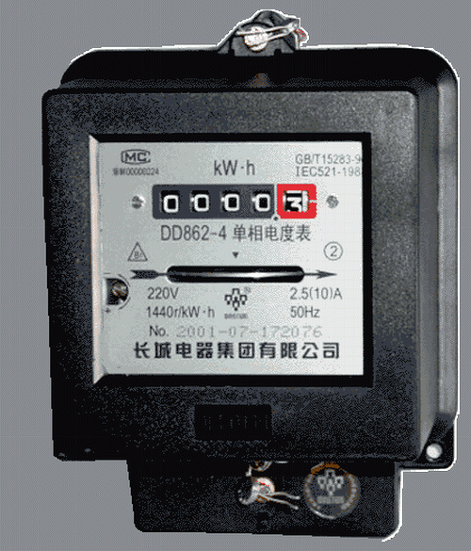
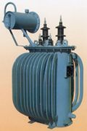
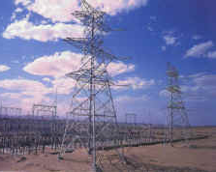
为了减少功率损失和电压损失，需要采用高压输电
升压变压器
发电站
高压输电
用户
降压变压器

Slide 12
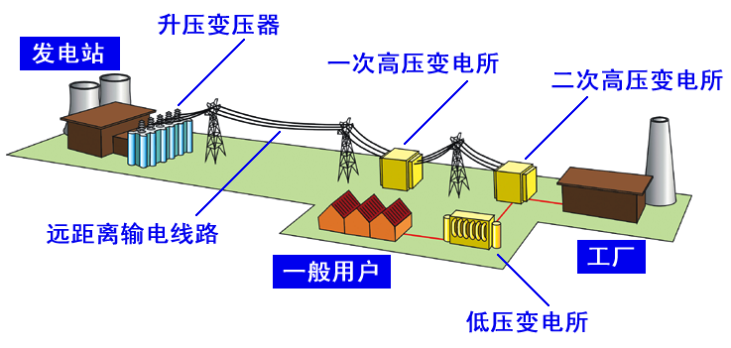
远距离输电过程

Slide 13


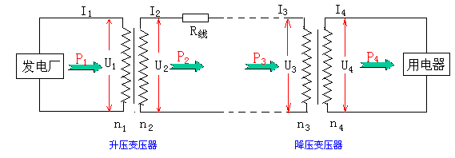
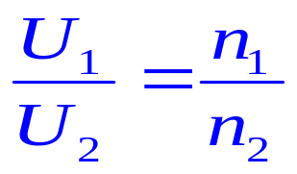
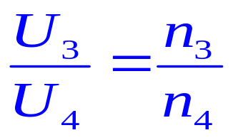
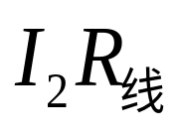
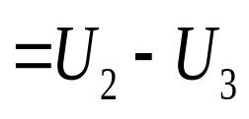
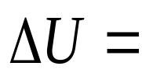
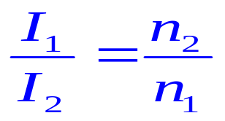
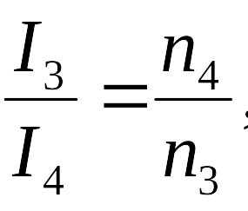
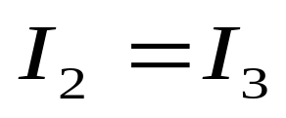
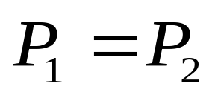
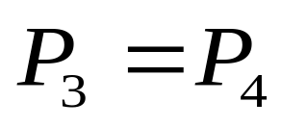
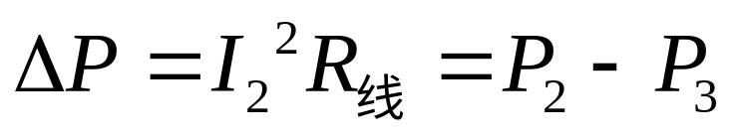
二、远距离输电中的各物理量
电压关系：
电流关系：
功率关系：

Slide 14
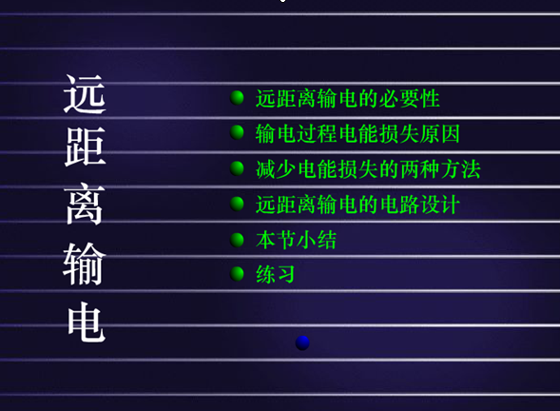


Slide 15
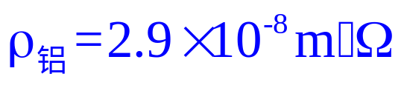
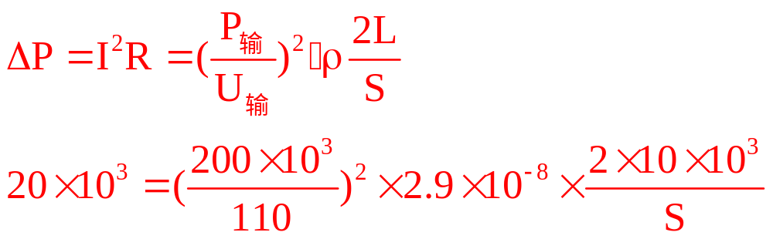

例题：用110V的电压把功率为200kW的电能用铝导线输送到10km以外的地方要使功率损失为输送功率的10%，导线横截面积应多大？
解析：
S≈9.6×10⁻²m²= 9.6dm²

Slide 16

1.输电导线上功率损失ΔP＝I²R ，电压损失ΔU＝IR.
2.提高输电电压是减小功率损失和电压损失的有效途径.

Slide 17





1.用10kV的高压输送100kW的电功率，在输电线上损失2%的电功率，
（1）则输电线的电阻是多少？
P_{损}=2%P=2kW
I= =10A
R= =20Ω
（2）如果把输送电压降到原来的一半，则输送电线上损失的电功率占输送功率的几分之几？
P_{损}′=I′²R=8kW
×100% =8%
I′= =20A

Slide 18
2.在远距离输电中，当输电线的电阻和输送的电功
率不变时，那么( )
A.输电线路上损失的电压与输送的电流成正比
B.输电的电压越高，输电线路上损失的电压越大
C.输电线路上损失的功率跟输送电压的平方成反比
D.输电线路上损失的功率跟输电线上的电流成正比
AC

Slide 19
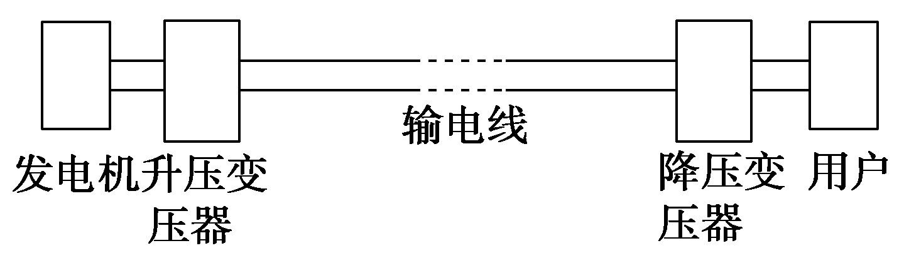
3.远距离输电线路的示意图如图所示，若发电机的输
出电压不变，则下列叙述中正确的是( )
C
A.升压变压器的原线圈中的电流与用户用电设备消耗的功率无关
B.输电线中的电流只由升压变压器原、副线圈的匝数比决定
C.当用户用电器的总电阻减小时，输电线上损失的功率增大
D.升压变压器的输出电压等于降压变压器的输入电压

Slide 20


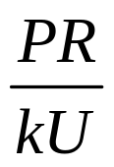
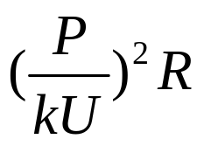

4.（2012·天津高考）通过一理想变压器,经同一线
路输送相同的电功率P,原线圈的电压U保持不变,输电
线路的总电阻为R.当副线圈与原线圈的匝数比为k时,
线路损耗的电功率为P₁,若将副线圈与原线圈的匝数
比提高到nk,线路损耗的电功率为P₂,则P₁和 分
别为( )
A. , B. ,
C. , D. ,
D

Slide 21
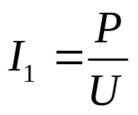
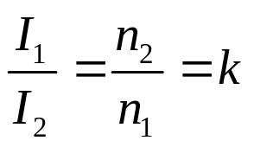
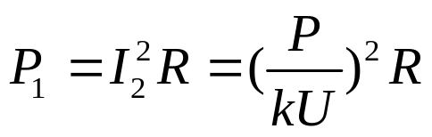
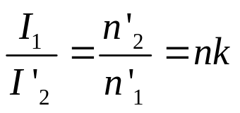
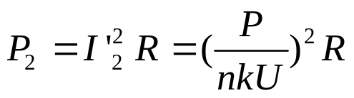
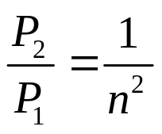
解析:选D.原线圈的电流为： ，由于P、U不变，
故I₁不变，由 得 ；由 得 ，则 ，故选项D正确.

Slide 22
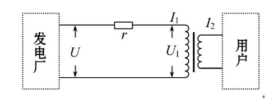
5. (2014·浙江高考)如图所示为远距离交流输电的简化电路图。发电厂的输出电压是U,用等效总电阻是r的两条输电线输电,输电线路中的电流是I₁,其末端间的电压为U₁。在输电线与用户间连有一理想变压器,流入用户端的电流为I₂。则( )
A

Slide 23
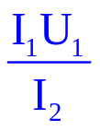
A.用户端的电压为
B.输电线上的电压降为U
C.理想变压器的输入功率为I₁²r
D.输电线路上损失的电功率为I₁U

Slide 24



智慧表现在下一次该怎么做，美德则表现在行为本身.
——约尔旦

